Slide 1
Propuesta Técnica [Customer Name]
Migración Datacenter a HUAWEI CLOUD
HUAWEI CLOUD Chile

Slide 2
Resumen y Entendimiento del Proyecto
Análisis del Escenario Actual
Análisis de Requerimientos
Diseño de la Solución Técnica de Huawei Cloud
Estrategia de Migración de Aplicaciones
Soporte de Posterior a la Puesta en marcha
Transferencia de Conocimientos y Plan de Formación
Introducción y Posicionamiento del Servicio de Huawei Cloud

Slide 3
  Resumen y antecedentes del proyecto
update
  Visión general
xxx está llevando a cabo una iniciativa estratégica para modernizar y optimizar su plataforma de infraestructura tecnológica regional mediante la evaluación de proveedores alternativos de Infraestructura como Servicio (IaaS) y Plataforma como Servicio (PaaS) en Latinoamérica, que puedan ofrecer capacidades equivalentes o superiores a su entorno actual, garantizando eficiencia operativa, escalabilidad, seguridad, alta disponibilidad y cumplimiento normativo.
La iniciativa busca lograr un equilibrio óptimo entre desempeño, confiabilidad y costo total de propiedad (TCO), habilitando al mismo tiempo capacidades avanzadas de innovación, tales como optimización de costos, herramientas de gestión avanzadas, infraestructura preparada para cargas de IA y prácticas de sostenibilidad. Todo ello con el objetivo de seguir soportando de forma robusta los ecosistemas digitales de beneficios que xxx opera para millones de usuarios finales y cientos de empresas en sectores altamente exigentes como banca, seguros, retail y programas de loyalty y empleados.
Antecedentes del proyecto
Actualmente, xxx opera uno de los ecosistemas de beneficios más grandes de Latinoamérica y Europa, impactando a más de 50 millones de usuarios finales al año, integrando más de 250 plataformas digitales, 30.000 proveedores certificados y miles de beneficios activos a través de canales omnicanal. Este ecosistema tecnológico crítico soporta operaciones en múltiples países, actualmente con infraestructura on premise, requiriendo altos estándares de disponibilidad, seguridad, cumplimiento regulatorio y aislamiento de cargas.
Dado el crecimiento sostenido del negocio, la expansión geográfica y la complejidad creciente de las plataformas digitales, xxx ha identificado la necesidad de evaluar y seleccionar un proveedor estratégico de nube que permita evolucionar su infraestructura hacia un modelo más unificado, eficiente y preparado para el futuro, reduciendo la fragmentación tecnológica y optimizando los costos operativos asociados a la gestión de infraestructura.
Para abordar estos desafíos, xxx ha iniciado una iniciativa de evaluación de servicios IaaS y PaaS en la región, contemplando la provisión de máquinas virtuales, bases de datos administradas, plataformas Kubernetes, capacidades avanzadas de red, almacenamiento, seguridad y monitoreo, todo bajo un modelo de servicio robusto y con soporte especializado. El objetivo final es transitar desde un modelo distribuido y de alta complejidad operativa hacia una plataforma de nube unificada, escalable, segura, optimizada y alineada con la estrategia de transformación digital de xxx, que permita soportar de forma segura y eficiente el crecimiento del negocio, la innovación continua y la expansión hacia nuevos mercados.

Slide 4
Resumen y Entendimiento del Proyecto
Análisis del Escenario Actual
Análisis de Requerimientos
Diseño de la Solución Técnica de Huawei Cloud
Estrategia de Migración de Aplicaciones
Soporte de Posterior a la Puesta en marcha
Transferencia de Conocimientos y Plan de Formación
Introducción y Posicionamiento del Servicio de Huawei Cloud

Slide 5


update
  Objetivos del proyecto
El objetivo de este proyecto es modernizar y optimizar los servicios de infraestructura, transitando desde un modelo distribuido y de alta complejidad operativa hacia una plataforma de nube que garantice eficiencia operativa, escalabilidad, seguridad, alta disponibilidad y cumplimiento normativo.
Se centra en el cumplimiento de los requerimientos en torno a la solidez técnica de la solución, el cumplimiento normativo, la calidad del soporte y la competitividad económica, con foco en el mejor equilibrio entre desempeño, confiabilidad y costo total de propiedad.
Adicionalmente, se busca un robusto plan de migración que minimice los riesgos de operación de alta demanda, confiabilidad a través de SLA claros, mecanismos de monitoreo sólidos, y la capacidad para desarrollar innovación, así como servicios de valor agregado.
IaaS/PaaS Escalables
Servicios Avanzados
Implemente y administre IaaS/PaaS escalables (cómputo, almacenamiento, redes) con aislamiento single-tenant
Admite la asignación dinámica de recursos para VM, bases de datos (SQL Server) y clústeres de Kubernetes.
Cumplimiento Normativo
Seguridad
Cumpla las normas ISO 27001, SOC 2, GDPR y las leyes regionales de protección de datos.
Implementar encriptación (AES-256/TLS 1.2+), RBAC y gestión de vulnerabilidades.
Proveer backup (semanal completo/diario incremental) y pruebas de recuperación ante desastres.
Resiliencia y Continuidad
Migración Fluida
Garantizar una disponibilidad del 99.99 % con redundancia multi-DC (TIER III+). Cumpla con un RPO ≤15 minutos y un RTO ≤1 hora para servicios críticos
Ejecute la migración por fases (análisis de validación) con un tiempo de inactividad mínimo.
Respaldos
Excelencia operativa
y confiabilidad
Ofrecer modelos de precios flexibles (pago por uso/suscripciones) y estructuras de costos transparentes
Proponer innovaciones (automatización, prácticas de sostenibilidad) y diferenciadores competitivos (por ejemplo, capacitación, soporte avanzado)

Slide 6
Resumen y Entendimiento del Proyecto
Análisis del Escenario Actual
Análisis de Requerimientos
Diseño de la Solución Técnica de Huawei Cloud
Estrategia de Migración de Aplicaciones
Soporte de Posterior a la Puesta en marcha
Transferencia de Conocimientos y Plan de Formación
Introducción y Posicionamiento del Servicio de Huawei Cloud

Slide 7

update
  Análisis de requerimientos
# | Catálogo | Cumple o no cumple
1 | Implemente y administre IaaS/PaaS escalables (cómputo, almacenamiento, redes) con aislamiento single-tenant | Cumple totalmente
2 | Admite la asignación dinámica de recursos para VM, bases de datos (SQL Server) y clústeres de Kubernetes. | Cumple totalmente
3 | Cumpla las normas ISO 27001, SOC 2, GDPR y las leyes regionales de protección de datos. | Cumple totalmente
4 | Implementar encriptación (AES-256/TLS 1.2+), RBAC y gestión de vulnerabilidades | Cumple totalmente
5 | Garantizar una disponibilidad del 99.99 % con redundancia multi-DC (TIER III) | Cumple totalmente
6 | Ejecute la migración por fases (análisis de validación) con un tiempo de inactividad mínimo | Cumple totalmente
7 | Proveer backup (semanal completo/diario incremental) y pruebas de recuperación ante desastres | Cumple totalmente
8 | Ofrecer modelos de precios flexibles (pago por uso/suscripciones) y estructuras de costos transparentes | Cumple totalmente
9 | Proponer innovaciones (automatización, prácticas de sostenibilidad) y diferenciadores competitivos (por ejemplo, capacitación, soporte avanzado) | Cumple totalmente

Slide 8
Resumen y Entendimiento del Proyecto
Análisis del Escenario Actual
Análisis de Requerimientos
Diseño de la Solución Técnica de Huawei Cloud
Estrategia de Migración de Aplicaciones
Soporte de Posterior a la Puesta en marcha
Transferencia de Conocimientos y Plan de Formación
Introducción y Posicionamiento del Servicio de Huawei Cloud

Slide 9
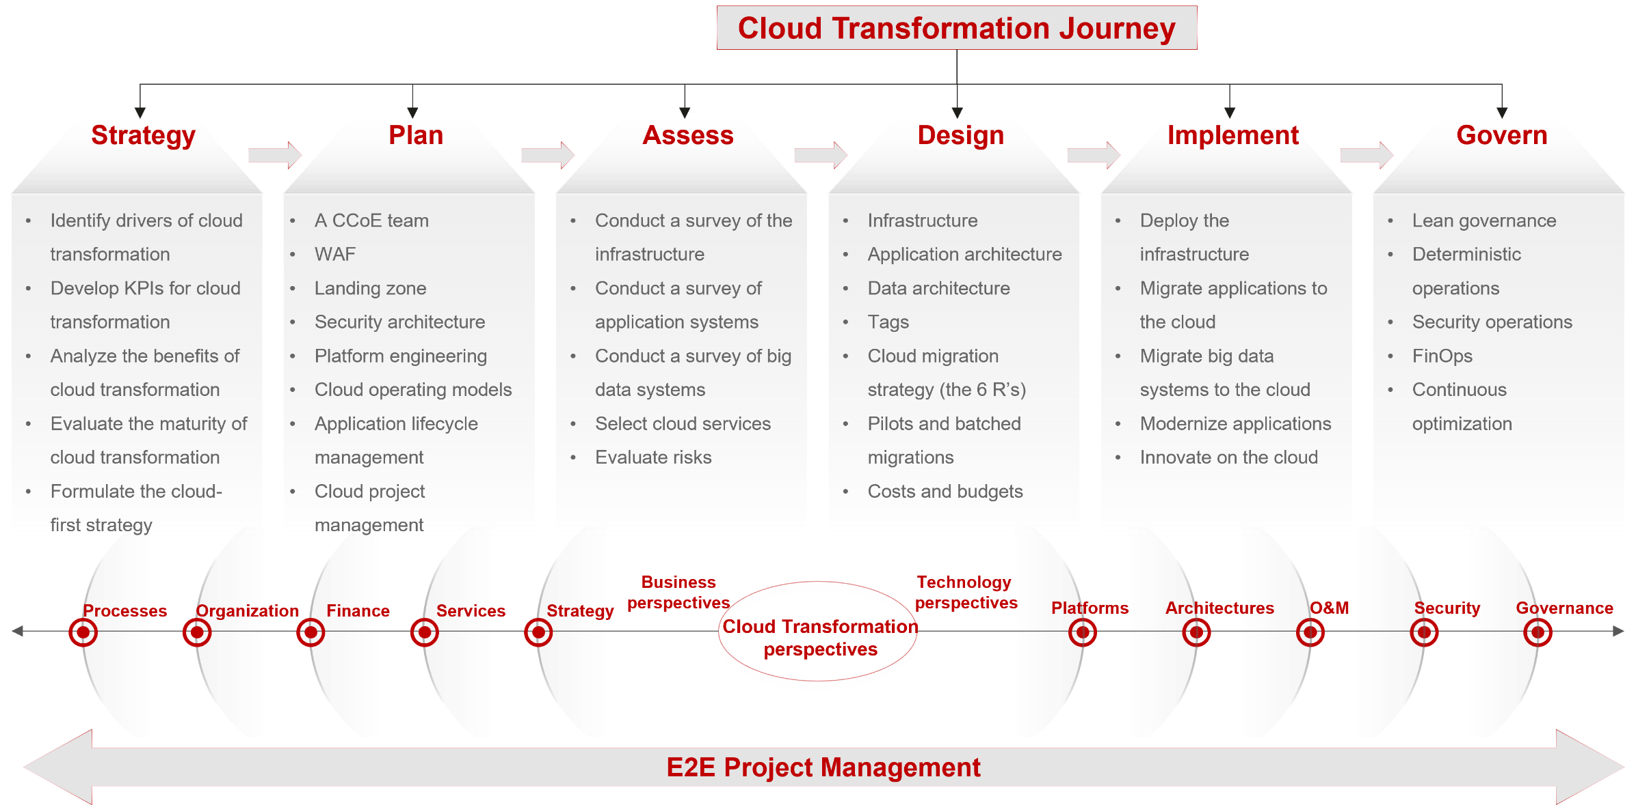
  Marco y prácticas de adopción de la nube
  CAF de Huawei Cloud proporciona metodologías y mejores prácticas de transformación de la nube integrales y sistemáticas, que abarcan todo el proceso de transformación de la nube y las perspectivas de todas las partes interesadas involucradas en la transformación de la nube

Slide 10
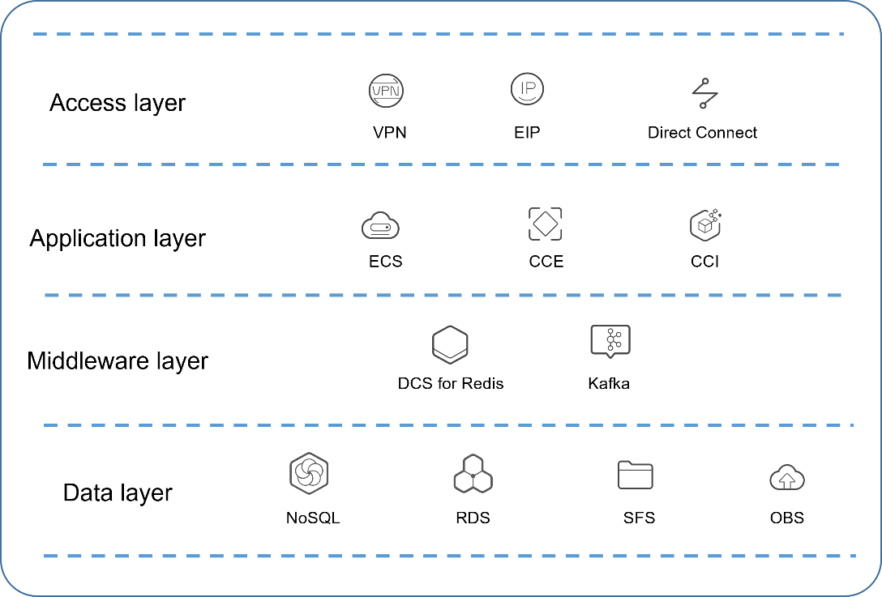
  Principios de diseño basados en el marco de adopción de la nube de Huawei
La metodología de diseño de implementación de aplicaciones se basa en la experiencia práctica de los arquitectos de Huawei Cloud en diversos campos. La metodología puede ayudar a las empresas a migrar aplicaciones a la nube sin inconvenientes y a utilizar la nube de forma eficaz
Los servicios en la nube se despliegan en una VPC, que está aislada de las redes externas.
La capa de aplicación controla los flujos de trabajo e implementa la lógica del servicio. La capa de aplicación procesa las solicitudes de la capa de acceso y devuelve los resultados de las solicitudes. También se conecta a la capa de middleware o de datos para agregar, eliminar, modificar y consultar datos.
Los recursos se comparten entre el software de aplicación de esta capa, que también administra los recursos informáticos y la comunicación de red. El middleware se utiliza principalmente para la transmisión de datos, el acceso a datos, la planificación de aplicaciones y la administración de procesos en un entorno distribuido.
Los datos de servicio del sistema se almacenan permanentemente para implementar la lógica de servicio de capa superior. Por lo general, la capa de datos consta de bases de datos y file systems.
Al diseñar la arquitectura de implementación de aplicaciones en la nube, se recomienda cumplir con los siguientes principios
Disponibilidad
Escalabilidad
Rendimiento
Seguridad
Costo
Mantenibilidad

Slide 11




Los 6 factores del diseño arquitectónico
El diseño arquitectónico incluye dos dominios principales:
Dominios funcionales
Dominios no funcionales
Hiperescalamiento
Escalado automático
Balanceo de carga
Clustering
Acoplamiento flojo
Arquitectura de distribución
Funcionalidad
Alta disponibilidad de Cross AZ
Backup local
DR remoto
Alta disponibilidad de servicios en nube
Tolerancia a fallas
Escalabilidad
Seguridad frontend
Seguridad de red
Seguridad de host/contenedor
Seguridad de almacenamiento
Seguridad DB/MW
Seguridad operativa
Autenticación y autorización
Auditabilidad
Seguridad
Disponibilidad
IOPS, TPS y QPS
Ancho de banda
Capacidad
Mejora de especificación
Mejores prácticas de ajuste
Rendimiento
Costo
Eficiencia
Selección de servicio
Redes
Escalado automático
Optimización de operaciones

Slide 12
  Vista General de Organizaciones en HUAWEI CLOUD
Organization
Structure
Organizations
An organization is the hierarchical structure of cloud resources in an enterprise. According to Conway's law, the cloud organization is usually consistent with the service architecture of an enterprise. Each organizational unit (OU) contains one or more child OUs and member accounts.
Accounts (management account and member accounts)
Accounts are considered as resource containers, security boundaries, and billing entities. In a given organization, there are one management account and multiple member accounts. The management account can create and manage OUs, member accounts, and SCPs. Member accounts can manage their specific service systems (such as ERP) and take responsibilities for IT management. The accounts responsible for specific service systems are referred to as service accounts, and the accounts responsible for IT management are referred to as IT functional accounts.
Service control policies (SCPs)
An SCP can be attached to OUs and accounts. SCPs specify the maximum permissions for the affected entities. They will be inherited by all lower-level OUs and accounts.
Enterprise projects/tags
Cloud resources can be logically grouped by enterprise project or tag, which makes it possible to split costs and limit the authorization scope.
SCP_1
Root
Creates and
manages
Master
Account
IT OU Chile
IT OU Mexico
Línea de Negocio 2
Línea de Negocio 2
SCP_2
Creates and
manages
ERP
Ambiente 1
Ambiente 2
Member
Accounts
Security
operations
Security
operations
App1-PRD
App1-TEST
Network
operations
Network
operations
App2-PRD
App2-TEST
Public and
O&M
Public and
O&M
AppN-PRD
AppN-TEST
Enterprise
Projects
/Tags
Public service
Subsystem 1
Subsystem 2
Cloud
Resources
DNS
RDS 1
SFS 1
CCE
RDS 2
Management
account
OUs
IT functional
accounts
Service
accounts
Enterprise
projects/tags
Cloud
resources
SCPs

Slide 13
  Vista General de Arquitectura en HUAWEI CLOUD
update

Slide 14
  Configuración de Servicios – Escenario 1
update
Dedicated Computing Cluster (DCC)
Flavor | Cantidad | vCPU | Ram | Total vCPU | Total RAM
Chile s7n | 5 | 276 | 912 | 1380 | 1380
Mexico s7n | 3 | 276 | 912 | 828 | 828
Operation & Management Services
Detalle | Cantidad CL | Cantidad MX
Log tank service (LTS) 14 days retention | 1 | 1
kafka.2u4g.cluster.small | Brokers: 3 | 500GB High I/O | 1 | 1
Dedicated Storage Service (DSS)
Detalle | TB CL | TB MX
Dedicated Distributed Storage Service (DSS) | 40,8 | 27,2
Seguridad
Detalle | Cantidad CL | Cantidad MX
Host Security Service (HSS) Premium | 149 | 98
Cloud Firewall (CFW) Professional 1GB Traffic | 2 | 2
Web Application Firewall (WAF) | 1 | 1
Dedicated Cloud Backup and Recovery (CBR)
Vault Type | Vault Size CL (GB) | Vault Size MX (GB)
Dedicated | 30.805 | 25.782
Disaster Recovery
Detalle | Cantidad CL | Cantidad MX
HyperBDR license | 117 | 78
OBS HyperBDR | 25906,5 | 17271
HyperBDR Storage High I/O (GB) | 100 | 100
EIP | 100GB Traffic | 1 | 1
Nat Gateway Medium | 1 | 1
Networking
Detalle | Cantidad CL | Cantidad MX
Enterprise Router 5 attachment | 1GB traffic | 1 | 1
Direct Connect 10GE | 2 | 0
VPN S2S Enterprise | Professional 10 amounts vpn connection group | 1GB traffic | 1 | 1
Elastic Load Balance (ELB) Dedicado | 1 | 1

Slide 15
  Descripción de Arquitectura y Supuestos
Descripción de la arquitectura
Supuestos del Diseño
1. Conectividad
Tanto para Chile como México, se crearán cuentas de Network-Hub, que permitirán centralizar la conexión entre on-premise y la nube a través de servicios nativos de VPN y Direct Connect en el caso de Chile. Los VPC incluidos aquí son (de manera referencial):
VPC-LS: Contiene las zonas de disponibilidad 1 y 2 con recursos como ECS, DeH, CCE, RDS y EVS SSD IaaS. Se distribuyen para lograr alta disponibilidad.
VPC-LN: Contiene la zona de disponibilidad 1 con recursos similares a los de VPC-LS.
VPC DMZ: Incluye NAT GW, ELB y EIP para servicios de red.
Inspection VPC: Contiene un Cloud FW para seguridad.
Adicionalmente algunos servicios de valor agregado de esta capa:
Sucursales locales del centro de datos: Conectadas a la nube mediante el GW del cliente y enlaces de alta disponibilidad.
Internet: Proporciona conectividad externa.
VPN de sitio a sitio y conexión directa: Se utilizan para conexiones seguras entre entornos locales y en la nube.
Protección de seguridad fronteriza: Incluye servicios WAF, CFW y anti-DDoS.
VPC de inspección y FW en la nube: Proporcionan capas de seguridad adicionales.
VPN de alta disponibilidad: Garantiza alta disponibilidad para la región de México.
2. Workload Accounts (CL y MX)
Workload Account CL and MX: Representan diferentes cuentas de carga de trabajo para administrar recursos en las respectivas regiones.Estas cuentas son las que alojarán los recursos de nube basados en los despliegues de servicio de MOK.
En esta capa además se incluye la capa de infraestructura dedicada (cómputo y almacenamiento), cumpliendo con los requerimientos de MOK.
3. Observability and Access Management
Cloud Trace Service (CTS) and Log Tank Service (LTS): Para monitoreo y registro.
Cloud Backup & Recovery (CBR): Para protección de datos.
Software Repository for Container (SWR) and Object Storage Service (OBS): Para storage y respaldos.
4. Resource Distribution and High Availability
Availability Zones: Los recursos se distribuyen en múltiples zonas de disponibilidad para lograr una alta disponibilidad.
EVS SSD IaaS and Cloud Storage: Solución de Storage Dedicado.
Cloud Container Engine (CCE): Servicio de Kubernetes gestionado en la nube, escalable y de alto rendimiento.
HyperBDR (DR): Asegura la replicación de datos y respaldo.
5. Servicios Compartidos (transversales e ingesta de logs):
Shared Services VPC: Contiene servicios como AD, DNS, DNS privado e imágenes de contenedores.
Servicios de LTS y DMS Kafka aseguran el envío de logs a SIEM de MOK de manera óptima.
Esta arquitectura garantiza un entorno de nube seguro, dedicado y la vez escalable y de alta disponibilidad con sólidas capacidades de red, seguridad y gestión de recursos.
La conectividad de 2 Gbps es solo para la región de Nube Pública ubicada en Santiago, en México se utilizará el enlace dedicado de la nube directamente con un ancho de banda de 300 Mbps.
Cargas de trabajo de Chile, Perú y Brasil se ubicarán en HUAWEI CLOUD Chile Region (60% del total) y las de Colombia y México se ubicarán en HUAWEI CLOUD Mexico (40%).
Para bases de datos, se considera que un 100% de ellas son SQL Server Standard Edition.
No se considera la migración de ambientes marcados como “DRS”, dada la clarificación en las respuestas (PreguntasYRespuestas.xlsx).

Slide 16
Resumen y Entendimiento del Proyecto
Análisis del Escenario Actual
Análisis de Requerimientos
Diseño de la Solución Técnica de Huawei Cloud
Estrategia de Migración de Aplicaciones
Soporte de Posterior a la Puesta en marcha
Transferencia de Conocimientos y Plan de Formación
Introducción y Posicionamiento del Servicio de Huawei Cloud

Slide 17




Visión General de la Solución de Migración
La solución de migración incluye: 1) enfoque de migración; 2) solución técnica; 3) plan de transición
La solución de migración completa incluye los entregables de los pasos anteriores (encuesta, evaluación, planificación, diseño de arquitectura)
Resumen
Métodología de Migración
Soluciones Técnicas
Plan de Cutover
Prestaciones de los pasos anteriores:
- Encuesta
- Resultado de la evaluación
- Planificación de la migración
Diseño de
arquitectura
Seleccionar y aclarar los enfoques de transferencia de datos y servicios
Se utiliza para transferir datos
Enfoques
(en línea/fuera de línea/híbrido)
- Restricciones
- Estimación de costos
Detalles del método de migración e instrucciones de la migración de cada componente:
- Selección de herramientas
- Restricciones
- Pasos de implementación
- Validación de datos
Mecanismo diseñado para el cutover:
- Cutover con interrupción
- Cutover de solo lectura
- Cutover en línea

Slide 18


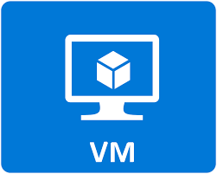




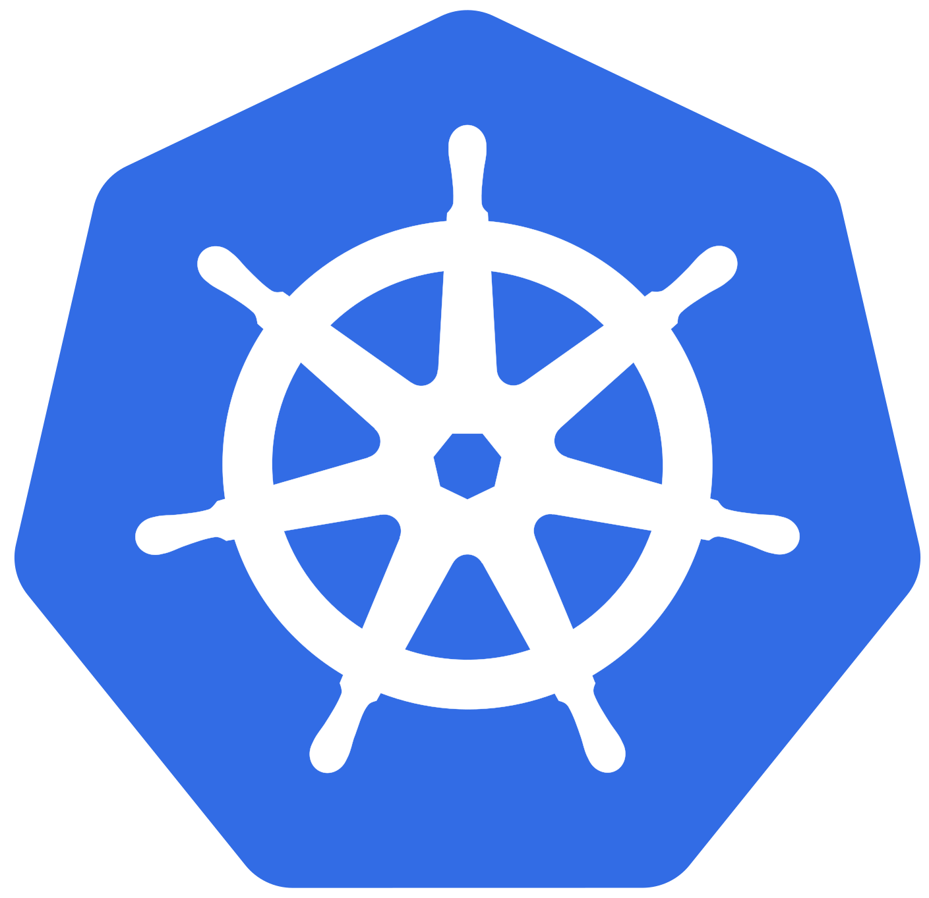








update
Metodología para Migración
HUAWEI CLOUD provee servicios, herramientas y profesionales para abordar las diferentes tecnologías a migrar
On-Premise
DC
Métodos y Herramientas de Migración
Servicio de Origen
Servicio de Destino
Vmware Virtual Machines
Full Replica
Incremental Sync
Cutover
Elastic Cloud Server (ECS)
VM
App
Server Migration Service (SMS)
K8s
Kubernetes
+
Containers
Obtain Metadata & Packages
Restore to destination cluster
Cloud Container Engine
(CCE)
K8s
k8clone
Database
Engines
Full Replica
Change Data Capture (CDC)
Cutover
Relational Database Service (RDS)
Databases
Database
Data Replication Service (DRS)
Network
Virtual Private Network
(VPN)
Export Config
IaC to Rebuild in Huawei Cloud
Virtual Private Network (VPN)
Network
Service Configuration

Slide 19
Guiding Principles of Wave Planning
Applications with strong dependency shall be put in the same wave,
to avoid cross cloud latency
1
2
Ideal completion cycle time of one wave’s execution is around 4 ~ 8 weeks
The size of one wave should be confined to reasonable amount,
for instance, no more than 20 apps or 150 OSI, or 40 database instances.
3
4
Systems from the same supplier should be in the same wave(s)
5
Different environments (dev/UAT/staging/prod/etc.) shall be in different waves

Slide 20
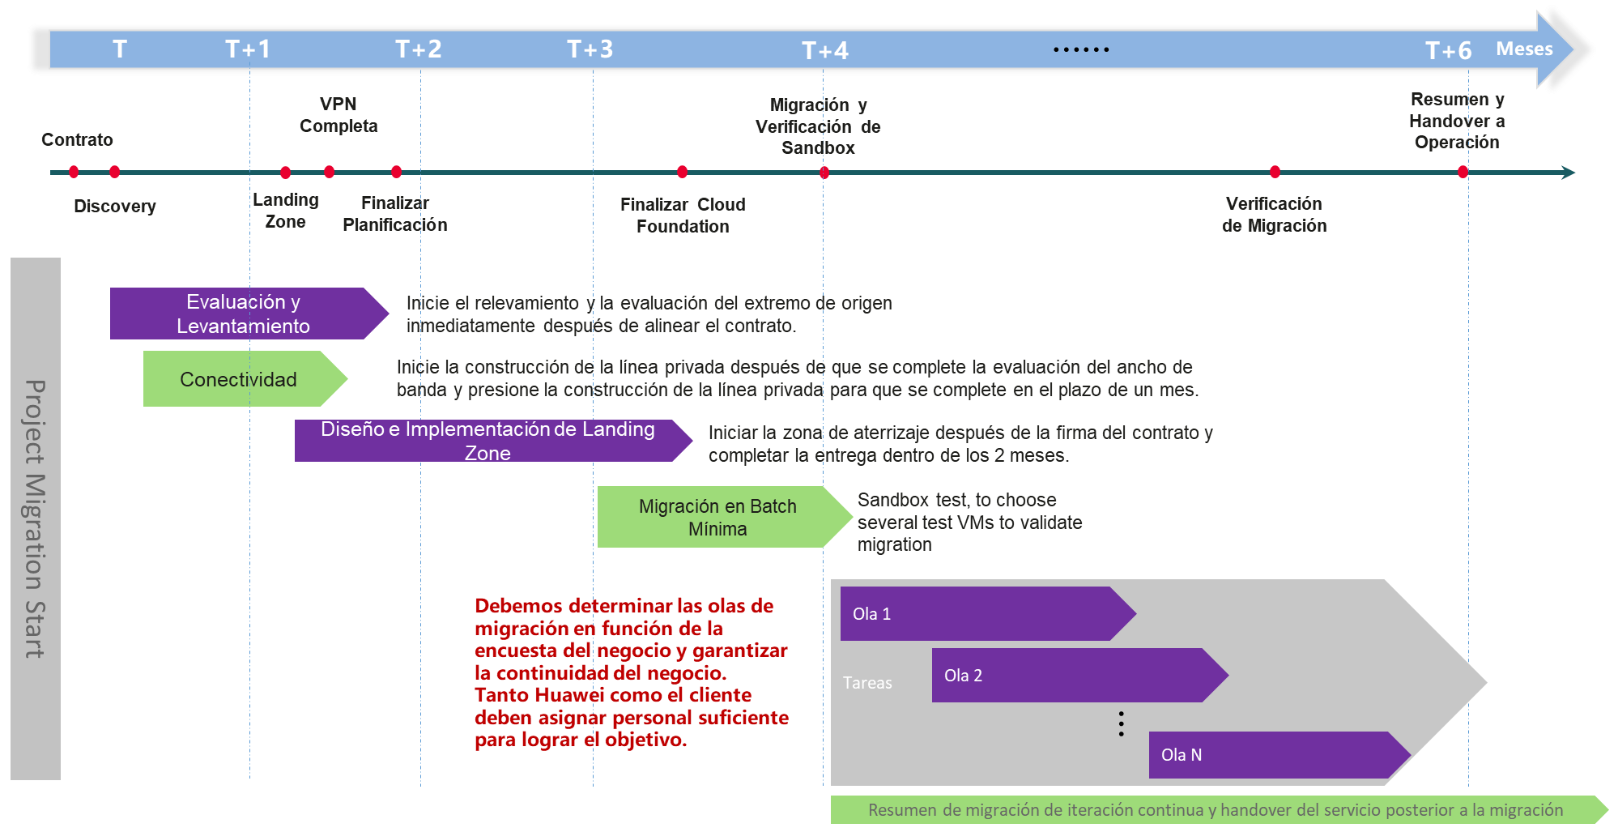
Plan de Migración
update
Supuestos:
La conectividad de 2Gbps es solo para la región de Nube Pública ubicada en Santiago, en México se utilizará el enlace dedicado de la nube directamente con un ancho de banda de 300 Mbps.
Cargas de trabajo de Chile, Perú y Brasil se ubicarán en HUAWEI CLOUD Chile Region (60% del total) y las de Colombia y México se ubicarán en HUAWEI CLOUD Mexico (40%).
MOK debe proveer ventanas de disponibilidad para los cutover acordados con los diferentes equipos de proyecto.

Slide 21

Joint Team and Develop a Detailed Plan to Ensure Migration
Process
Stage1
System Survey
Stage2
Assessment
Stage3
Solution Design
Stage4
Migration preparation
Stage5
Delivery implementation
Stage6
Acceptance assurance
（Standard wave）
Network Status Survey
Relevance survey
Software Risks
Hardware Risks
Architecture Design
Resource provisioning
Tool Installation
Cutover
Monitoring &
Health checking
Solution Design
Service verification
Due Diligence
Set up a joint project team
  Frequency
Partner + Huawei Team
Sponsor
Sponsor
Monthly
  Customer Tech Team
Account Team
Project Director
Project Director
SA Team
Project Manager
Technical Director
Project Manager
Technical Director
Weekly
Team
Local
team
Migration Team
Platform
Team
Network
Team
Planning
Team
Application
Team
Activity Control
Team
Operation
Team
Network
Team
Daily Stand-up Meeting
Remote
team
LTAM regional
400+ Experts
China Headquarters
2000+ Migration Experts
Working Together
Status Survey
Solution Design
Solution Review
Migration implementation
Service verification

Slide 22
Resumen y Entendimiento del Proyecto
Análisis del Escenario Actual
Análisis de Requerimientos
Diseño de la Solución Técnica de Huawei Cloud
Estrategia de Migración de Aplicaciones
Soporte de Posterior a la Puesta en marcha
Transferencia de Conocimientos y Plan de Formación
Introducción y Posicionamiento del Servicio de Huawei Cloud

Slide 23
Huawei Cloud – Plan de Soporte Propuesto
  Enterprise
Para despliegue en la nube a gran escala por parte de empresas de gran tamaño, que requiere una respuesta muy rápida y una disponibilidad de servicio muy alta
Customer logo
  Los planes de soporte de múltiples niveles satisfacen los requisitos del cliente para diferentes escalas de implementación en varios escenarios.
  Business
TAM designado
Servicios proactivos y atención continua
Reporte de servicio mensual
Servicio de administración de eventos (limitado)
Comprobación de disponibilidad (limitada)
Monitoreo y optimización de recursos (limitado)
Para la implementación en la nube a gran escala por parte de empresas medianas y grandes, que requieren respuesta rápida y alta disponibilidad del servicio
  Developer
Para la implementación de laboratorios, pruebas o entornos de producción en la nube no críticos por parte de usuarios individuales o pequeñas empresas
  Basic
Devolución de llamadas VIP
Devolución de llamadas VIP
Para una implementación simple en la nube por parte de usuarios individuales o pequeñas empresas
Aceleración de casos: respuesta en 12 horas
Soporte de software de terceros
Aceleración de casos: respuesta en 1 hora
Soporte de software de terceros
Aceleración de casos: respuesta en 15 minutos
Soporte de software de terceros
Mesa de ayuda (soporte de servicio 24/7 y soporte técnico 8/5)
Soporte de tickets de servicio
Acceso a documentación de ayuda, soporte de API y SDK, comunidad en la nube, academia de HUAWEI CLOUD
Cursos en línea sobre el diseño de la arquitectura de HUAWEI CLOUD
Mesa de ayuda (soporte de servicio 24/7)
Soporte de tickets de servicio
Acceso a documentación de ayuda, soporte de API y SDK, comunidad en la nube, academia de HUAWEI CLOUD
Cursos en línea sobre el diseño de la arquitectura de HUAWEI CLOUD
Mesa de ayuda (soporte de servicio 24/7 y soporte técnico 24/7)
Soporte de tickets de servicio
Acceso a documentación de ayuda, soporte de API y SDK, comunidad en la nube, academia de HUAWEI CLOUD
Cursos en línea sobre el diseño de la arquitectura de HUAWEI CLOUD
Mesa de ayuda (soporte de servicio 24/7 y soporte técnico 24/7)
Soporte de tickets de servicio
Acceso a documentación de ayuda, soporte de API y SDK, comunidad en la nube, academia de HUAWEI CLOUD
Cursos en línea sobre el diseño de la arquitectura de HUAWEI CLOUD

Slide 24
Resumen y Entendimiento del Proyecto
Análisis del Escenario Actual
Análisis de Requerimientos
Diseño de la Solución Técnica de Huawei Cloud
Estrategia de Migración de Aplicaciones
Soporte de Posterior a la Puesta en marcha
Transferencia de Conocimientos y Plan de Formación
Introducción y Posicionamiento del Servicio de Huawei Cloud

Slide 25

Capacitación profesional para servicios en la nube, los requisitos de capacitación de ABC
Formación práctica que garantiza que los ingenieros de MOK se familiaricen rápidamente con Huawei Cloud
Beneficios de formación
Cuenta de dedicada y cuota
Formación in situ y en línea
Entrenamiento práctico
Certificación técnica
Todo el personal técnico, SA, Gerente de proyecto
Ing. Redes, DevOps, Seguridad, Devs, Arquitectos
DevOps, SRE, API Devs, Ing. Backend
0,5 días
2 días
1,5 días
Seminario web/dirigido por instructor
Instructor + laboratorio práctico
Seminario web/dirigido por instructor
1. Visión general de la tecnología y los fundamento de Huawei Cloud
2. Redes, seguridad y gestión de contenido
5. Integración y modernización de aplicaciones
3. Alojamiento de aplicaciones y computación Central
6. Operaciones, gestión y administración de seguridad
4. Servicios de datos y almacenamiento
Introducción a
HUAWEI CLOUD
Red, alojamiento de aplicaciones y almacenamiento
O&M, seguridad y modernización de aplicaciones

Slide 26
Resumen del proyecto
Escenario y análisis actuales
Análisis de requerimientos
Diseño de la solución técnica de Huawei Cloud
Estrategia de entrega de migración de aplicaciones
Soporte de posproducción
Transferencia de conocimientos y plan de formación
HUAWEI CLOUD Visión General y Beneficios

Slide 27

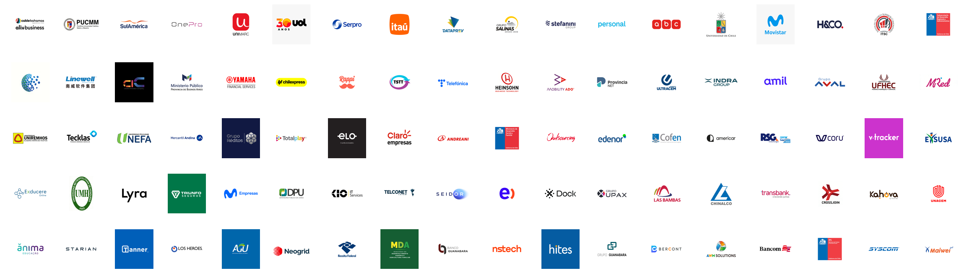
Huawei Cloud, First Choice of Multi-Cloud for LAC Customer
Huawei updates
Continue Growth of Revenue
12.6 Bn USD
2025 Total Global Revenue
21.8%
R&D expense expenditure
Total LAC Cloud Revenue
55%
Huawei Cloud
42%
Top 1
Cloud Gartner Peer Insight
Top 3
Public Cloud IaaS Market share in LATAM
2023
2024
2025
Big Names Choosing Huawei Cloud in LAC
Notes:
华为云 全球 2024年收入 53亿美金 385亿人民币。含内部 688亿人民币 （95亿美金）
容器，叠加应用现代化来改
Gov S ，脱敏
Cloud foundation，见CIO可以放
有些措辞，优化下

Slide 28
Staying Customer-centric & Providing Better Experience for LAC Customers
2025 Customer Satisfaction(CS) Report
2025 Net Promoter Score(NPS) Report
Huawei Global
Huawei LAC
Other Cloud Vendors
Huawei Global
Huawei LAC
Other Cloud Vendors
92.0
83.4%
88.2
90.2
79.2
(-1.7↓）
78.2
(-3.6↓）
82.1
(-0.6↓）
77.2%
32.7%
(+1.2p）
32.7%
(+3.3p）
86.8
64.0%
60.4%
14.7%
(-14.4p）
2024
2025
2024
2025
2025 A1
2025 A2
2025 G
2024
2025
2024
2025
2025 A1
2025 A2
2025 G
Customer Voice
Increasing Local Resources to Provide Better Service
The value we highly appreciate is this sense of companionship, closeness, and readiness to provide support.
--- Latin America NA high-level customer
50% → 60%
Local Employee
10% → 15%
Spanish/Portuguese speaking Chinese
I see our working models becoming more similar, both placing the customer at the center of our business and genuinely caring about customer needs
--- Latin America NA Mid-level customer
40% → 25%
Chinese Employees
We have successfully reduced our previous costs by up to 50% by using Huawei Cloud. From what I have observed, the resources of Huawei Cloud, seem to be more optimized.
--- Latin America NA high-level customer

Slide 29

LAC is in the Era of Digitalization & Intelligence
Multi-cloud & Multi-model Being Basic Consensus
88%
LAC Enterprise already multi-cloud
98%
Will be Multi-cloud in 2028
Source: IMARC Group 2025
Digitalization → Multi-cloud Architecture
Hardware Silos
Cloudification
Multi-cloud
Intelligence → Multi-model
Multi-model
58%
LAC Enterprises Adopted GenAI
80%
Enterprise adopted multi-model 2028
Source: ntegrate.io / Gartner 2026 Enterprise AI Survey
Most LAC enterprises are navigating basic digitalization, yet Al is already acting as the transformation catalyst

Slide 30






















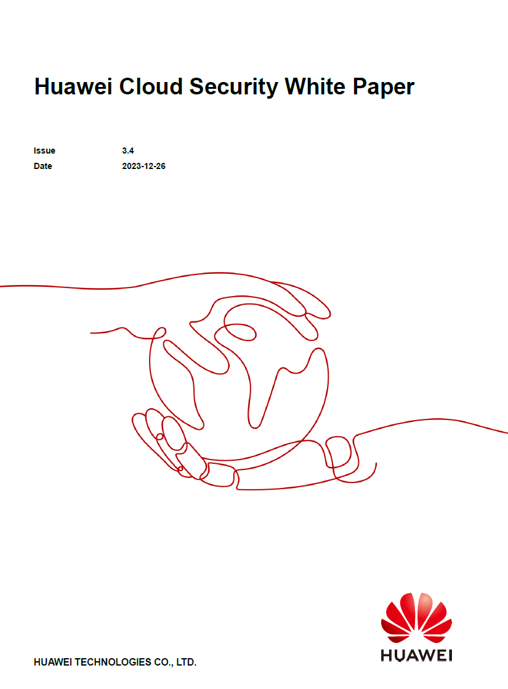
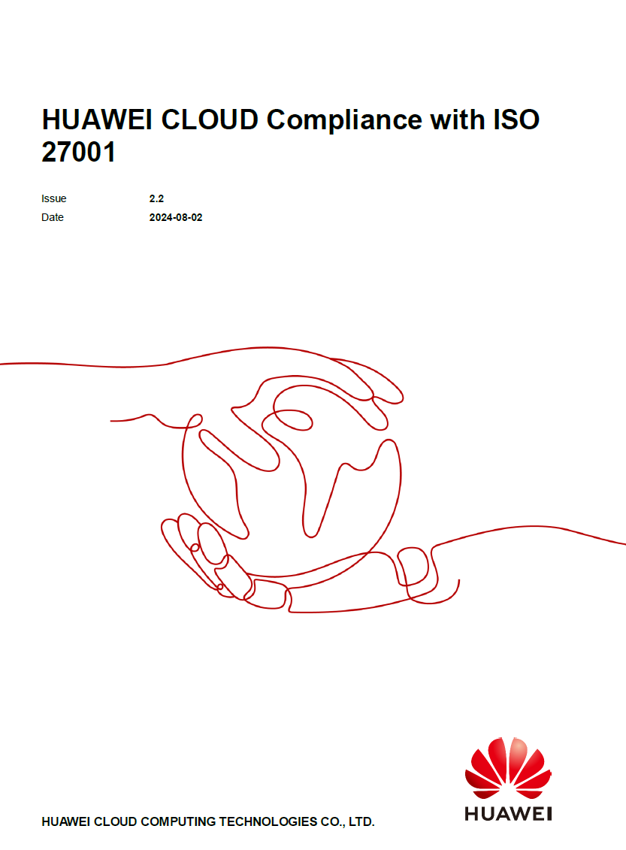
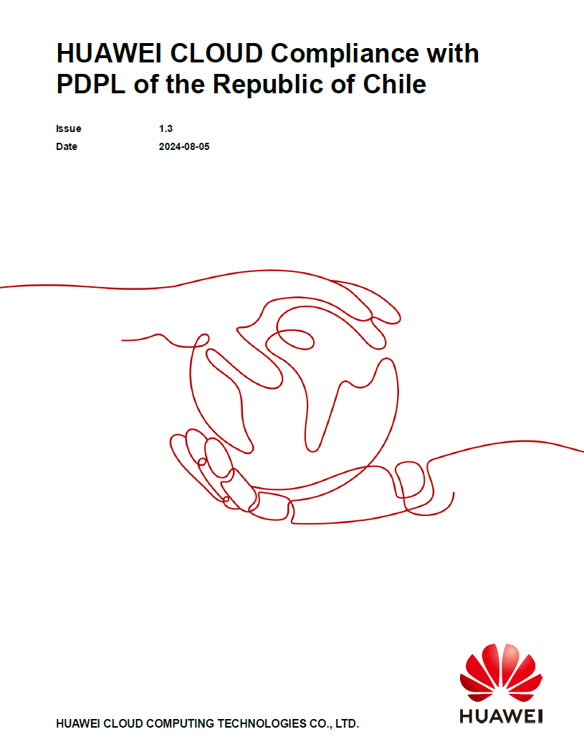
Huawei Cloud Has Won 140+ Security Compliance Certifications Worldwide
Meet the compliance requirements of major countries In Latin America
4
Obtained International Compliance Certifications
Security
&
compliance
Exclusive
ISO 27001
ISO 27017
CSA STAR Gold
ISO 20000
ISO 22301
ISO 27034
SOC1 Type2
SOC2 Type2
SOC3
C5
Privacy compliance
Personal information
ISO 27701
ISO 27018
ISO 29151
BS 10012
Brazil LGPD
Compliance
Mexican Privacy
Compliance
Chile PDPL Compliance
Peru PDPL Compliance
Financial compliance
NEW
World's first AI management system standard
PCI DSS
PCI 3DS
PCI DSS Practice Guide
Singapore OSPAR
Brazil CMN & BCB Guide
Mexico SHCP & CNBV
& Banxico Guide
Argentina BCRA Guide
ISO 42001
Released Security & Privacy White Papers

Slide 31
5
Better Local Service: Widest Local Coverage & Lowest Latency in Latin America
Number of Services
5 Core Region 12 AZ in LATAM
100+
70
California
Mexico
3 AZs
Chile
2 AZs(3rd AZ on going)
Brazil
3 AZs
50
us-east (Virginia)
Mexico
2022
2023
2024
Colombia
HUAWEI Mexico Region |  | Vendor A us-east
Mexico | 25ms | 51.8
Colombia | 100ms | 79
Peru
South Africa
HUAWEI Chile Region |  | Vendor A us-east
Chile | 9ms | 160
Peru | 38ms | 102
Argentina | 33ms | 160
Uruguay | 40ms | 160
Brazil
Chile
Huawei Cloud Region
Argentina
Huawei Cloud POP
Vendor A Region
HUAWEI Brazil Region |  | Vendor A us-east | Vendor A Brazil
Brazil | 20ms | 145 | 25
Notes:
Payment，gaming，颜色标一下
改成＜50ms，＜100ms

Slide 32
5
Customer Centric Service: Better Support Meet Customer Requirements in Various Scenarios
Global Support Center
Global support 7 x 24 English
China
Hungary
Global Support Center
Global support 7 x 24 Chinese/English
Malaysia
Global Support Center
Global support 7 x 24 English
LATAM Support Center
Argentina
  Local Support
  Account Manager
  Partner Business Development Team
  Solution Architect
  Delivery Support
Name | The support with the best response time（Enterprise Plan）
 | Core production system not available | Production system not available | Production system exception | System exception | General orientation
Huawei | 15 mins (Real time 10 mins) | 30 mins | 3 hours | 8 hours | 16 hours
AWS | 15 mins | 1 hour | 4 hours | 12 hours | 24 hours
Azure | 1 hour | 2 hours | 4 hours | HOME | HOME
Google | 15 mins | 2 hours | 4 hours | 8 hours | HOME
Notes:
Payment，gaming，颜色标一下
改成＜50ms，＜100ms

Slide 33

Huawei Cloud
First Choice of Multi-Cloud for LAC Customers

